Slide 1
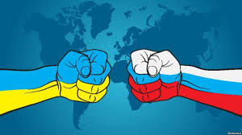
Російсько-українська війна
Виховна година 10 клас
28.03.2022р.

Slide 2
Мета виховної години
охарактеризувати передумови російсько – української війни 2014 р., розглянути етапи військових дій на Сході України;
дати визначення «гібридна війна»;
- аналізувати інформацію;
- розвивати в учнів почуття національної самосвідомості та громадянської активності;
- виховувати патріотів, активних громадян України, готових захищати свою Батьківщину.

Slide 3
Гібридна війна
Початок конфлікту
У квітні – травні 2014 р. незаконні збройні формування, сили Федеральної служби безпеки (ФСБ) та Головного розвідувального управління (ГРУ) РФ здійснили захоплення органів місцевої влади та ключових об’єктів Донецької та Луганської областей.
Україна заявила про початок Антитерористичної операції (АТО) із залученням Збройних сил.
Росія не визнала свого вторгнення на Україну, хоча її частини беруть безпосередню участь у бойових діях зі своєї території та на території України. конфлікт отримав назву гібридної війни.
27 січня 2015 року Верховна Рада України визнала Росію агресором.

Slide 4
27 січня 2015 року Верховна Рада України визнала Росію агресором.
7 – 27 квітня 2014 року проголошені Донецька та Луганська «народні республіки».
Генпрокуратура України визнали ці «республіки» терористичними організаціям.

Slide 5
Початок Антитерористичної операції (АТО)
14 квітня 2014 р. Україна розпочала Антитерористичну операцію без введення воєнного стану.
Зона АТО – Донецька і Луганська області, Ізюмський район Харківської області.

Slide 6
Нормандська четвірка
Назва формату походить від зустрічі глав чотирьох держав, котра вперше відбулася 6 червня 2014 року, в містечку Бенувіль, що в Нормандії (Франція), в рамках відзначення 70-річчя операції «Оверлорд» та відкриття так званого другого фронту Другої світової війни.
Наступна зустріч в такому ж форматі пройшла 16—17 жовтня в Мілані (Італія). Обидві зустрічі не ознаменувалися якимись суттєвими домовленостями.
Третя зустріч відбулася 11—12 лютого 2015 року в Мінську (Білорусь).
У червні 2014 року відбулись зустрічі Нормандської четвірки (Україна, Німеччина, Франція, Росія) з мирного врегулювання мирної ситуації на Сході за участі української сторони, міжнародних спостерігачів і РФ. Домовленості про припинення силового конфлікту виконані терористами не були.

Slide 7
Мінські домовленості
(5вересня 2014 р.)
Двостороннє припинення вогню під контролем місії ОБСЄ.
Звільнення заручників і полонених.
Децентралізація влади через прийняття закону про особливий статус окремих районів Донецької та Луганської областей.
Амністія учасникам воєнних подій у донецькій та Луганській областях.
Виведення іноземної зброї та військових форсувань з території України.
Лінія розмежування визначена за станом на 19 вересня 2014 р.
Домовленості підписано представниками України, РФ та ОБСЄ.
Виконання угоди зірвано російсько – терористичною стороною, за час перемир’я до кінця листопада 2014 р. загинуло близько 1 тис. людей.

Slide 8
Мінськ -2
(11–12 лютого
2015 р.)
Припинення вогню з 15 лютого 2015 р.
Відведення важкої артилерії з обох сторін на 50 км під контролем місії ОБСЄ.
Звільнення та обмін полоненими і заручниками за принципом «усі на всі».
Повне відведення контролю України над державним кордоном з РФ до кінця 2015 р.
Виведення з України іноземних військових формувань, військової техніки та найманців.
Проведення в України конституційної реформи з метою децентралізації управління та надання особливого статусу окремим районам Донецької та Луганської областей.

Slide 9
24 лютого 2022 р., о 5-й годині ранку – армада РФ напала по всій лінії кордонів з Україною від Луганська до Житомира. Авіація РФ бомбила мирні міста Київ, Одесу, Чернігів, Маріуполь, Херсон.

Slide 10
Агресія РФ проти України – шоста російсько-українська. Лютий-березень 2022 року
25.02.2022 р.
На північно-західному напрямку Києва підірвали три мости, щоб зупинити прохід російських військ на Київ. Держсекретар США Тоні Блінкен стверджує, що «всі докази свідчать про те, що Росія має намір оточити Київ».
Зранку 25 лютого у Львові увімкнули сирени і оголосили повітряну тривогу. Міська влада закликала людей піти в укриття.
05.03.2022 р. – битва за Київ триває. Ворог не взяв місто і 6.03.2022 р.
Львів, Ужгород приймають переселенців зі сходу, півдня, центру України.

Slide 11
Генеральна Асамблея ООН засудила російську агресію
Генасамблея ООН висловила осуд Росії за її вторгнення в Україну і вимагає від Москви припинити бойові дії та вивести з української території свої війська.
За резолюцію Генеральної Асамблеї "Агресія проти України" проголосувала 141 країна, проти 5, при цьому 35 країн утрималися.
"Це голосування просте, - заявила посол США в ООН Лінда Томас-Грінфілд. - Голосуйте "за", якщо ви вірите, що ви, що держави-члени, включаючи вашу власну, мають право на суверенітет і територіальну цілісність. Голосуйте "за", якщо ви вважаєте, що Росія повинна відповідати за свої дії. Голосуйте "за", якщо ви вірите в дотримання Статуту ООН і все те, що уособлюю ця організація".
Минулого тижня Росія наклала вето на аналогічний проєкт резолюції Ради Безпеки ООН.
На відміну від резолюцій Радбезу ООН, резолюції Генасамблеї не мають сили закону, а є рекомендаційними.
Текст резолюції підготували 94 країни спільно з делегацією України.
02 березня 2022 р.

Slide 12
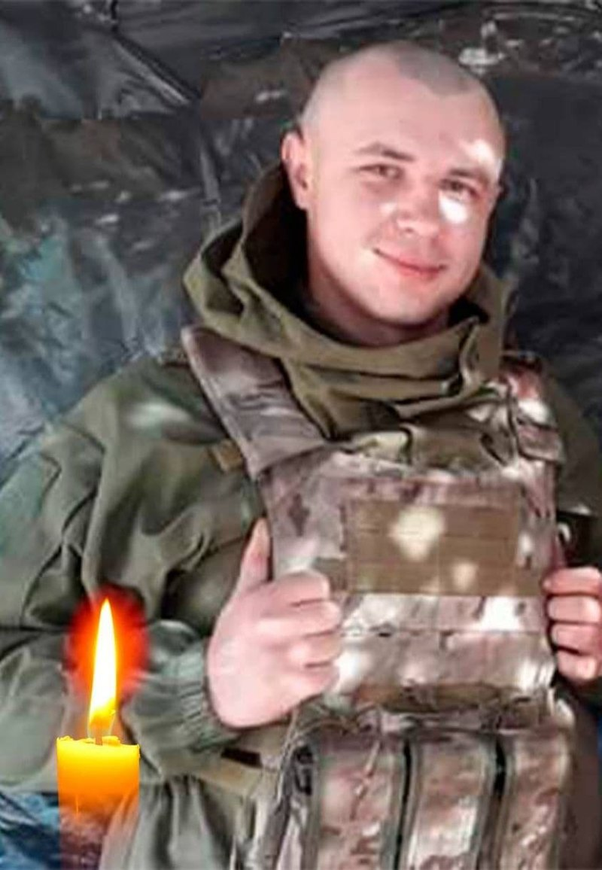
Приклади героїзму - 24 лютого 2022 року
Віталій Володимирович Скакун (19 серпня 1996, м. Бережани, Україна — 24 лютого 2022 р.
Герой України, 2022 рік.
Віталій Скакун народився 19 серпня 1996 року у місті Бережанах Тернопільської області. Закінчив
Бережанську загальноосвітню школу № 3, львівське Вище професійне училище № 20 (2017), Національний університет «Львівська політехніка». Український військовик, сапер інженерно-саперного
відділення окремого батальйону окремої 35-ї бригади морської піхоти імені контр-адмірала Михайла Остроградського.
Віталій Скакун загинув 24 лютого 2022 року при підриві Генічеського автомобільного мосту для зупинення просування танкової колони російських військ, м. Генічеськ, Херсонська область, Україна.
У морського піхотинця залишилась матір і сестра.
https://uk.wikipedia.org/wiki/ Скакун_Віталій_Володимирович
https://www.youtube.com/watch?v=jJRYocGoHWQ&ab_channel=ОфісПрезидентаУкраїни

Slide 13
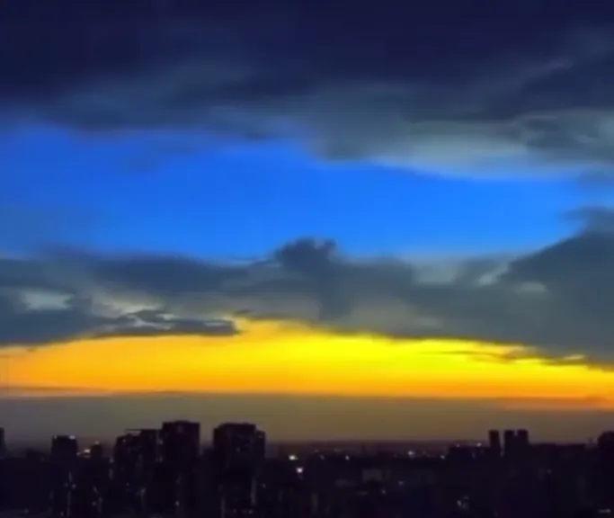
І нас підтримують Сили Природи – Сили Бога
І небо нас підтримує": у мережі з'явилося "знакове" відео світанку над Києвом

Slide 14
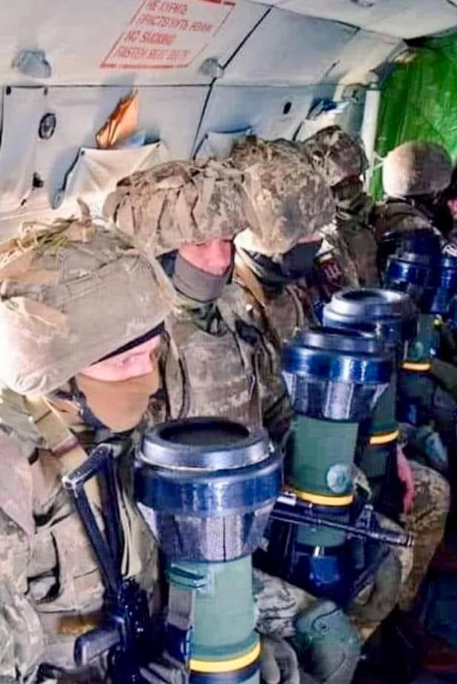
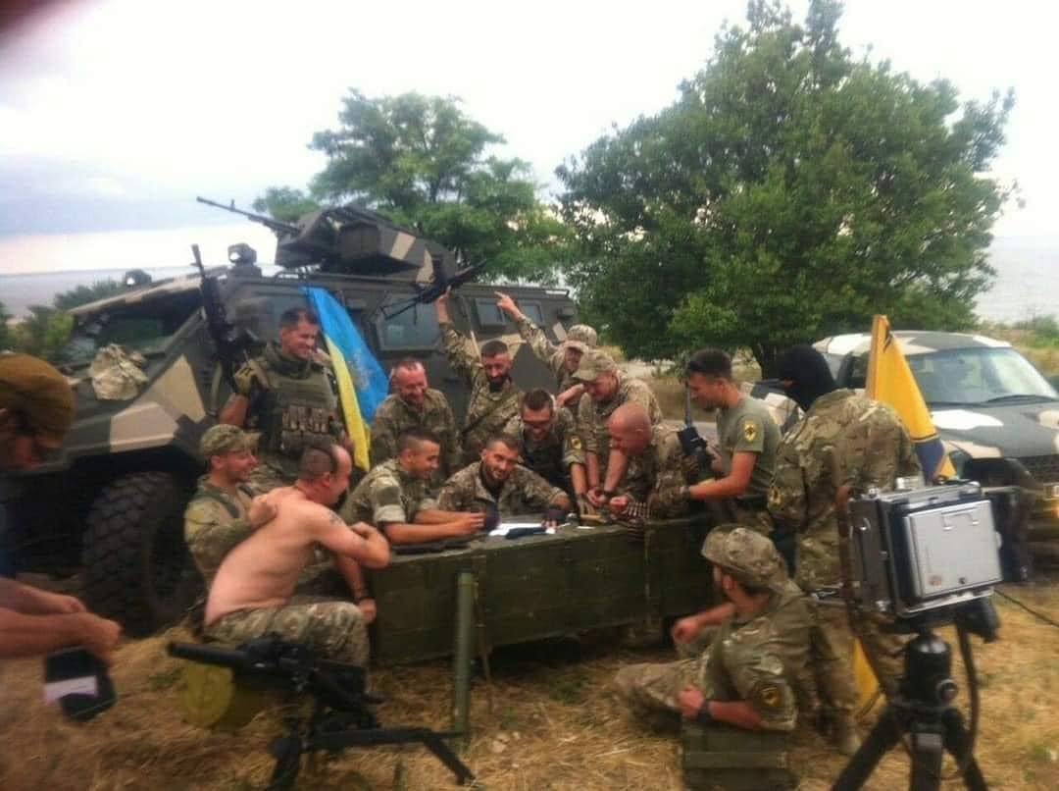
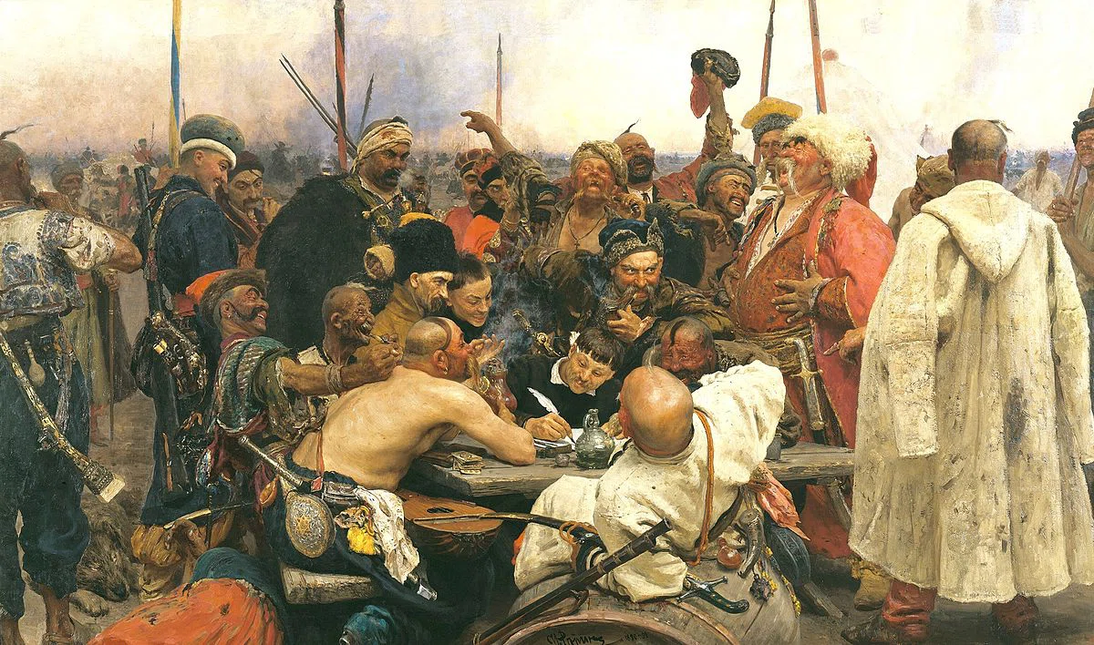
Народ, який не втрачає почуття гумору – не перемогти!
Лист Путіну від
козаків
ЗСУ 2022 рік
І. Рєпін. "Запорожці
пишуть листа
турецькому султану» під керівництвом знаменитого кошового отамана Івана Сірка
Гуцули з трембітами їдуть на концерт!
https://www.facebook.com/

Slide 15
Російсько-українська війна 2022 року - Національно-визвольна війна за незалежність і суверенітет України
СЛАВА УКРАЇНІ!
ГЕРОЯМ СЛАВА!

